Slide 1
모스부호
조규남

Slide 2
Problem
모스 부호(Morse code)는 전화가 없던 시절 무선 전신에 주로 사용하던 코드로, 짧은 신호(단점, o)와 긴 신호(장점, -)를 섞어 글자를 표현하는 표현방식입니다. 예를 들어 알파벳 J는 모스 부호 o---로 표현되고, M은 --로 표현됩니다.
n개의 장점과 m개의 단점으로 구성된 모든 신호들을 담고 있는 사전이 있다고 합시다. 예를 들어 n = m = 2라면 다음과 같은 신호들이 포함되어 있는 것이죠.
--oo
-o-o
-oo-
o--o
o-o-
oo--
이 신호들은 사전순서대로 정렬되어 있습니다. -의 아스키 코드는 45이고, o의 아스키 코드는 111이기 때문에 -가 먼저 오게 되죠. n과 m이 주어질 때 이 사전의 k번째 신호를 출력하는 프로그램을 작성해 봅시다. 예를 들어 위 사전에서 네 번째 신호는 o--o입니다.
입력 입력의 첫 줄에는 테스트 케이스의 수 C(≤50)가 주어집니다. 각 테스트 케이스는 세 개의 정수 n, m(1≤n, m≤100), k(1≤k≤1,000,000,000)로 주어집니다. 사전에는 항상 k개 이상의 신호가 있다고 가정해도 좋습니다.
출력 각 테스트 케이스마다 한 줄에 해당 신호를 출력합니다.

Slide 3
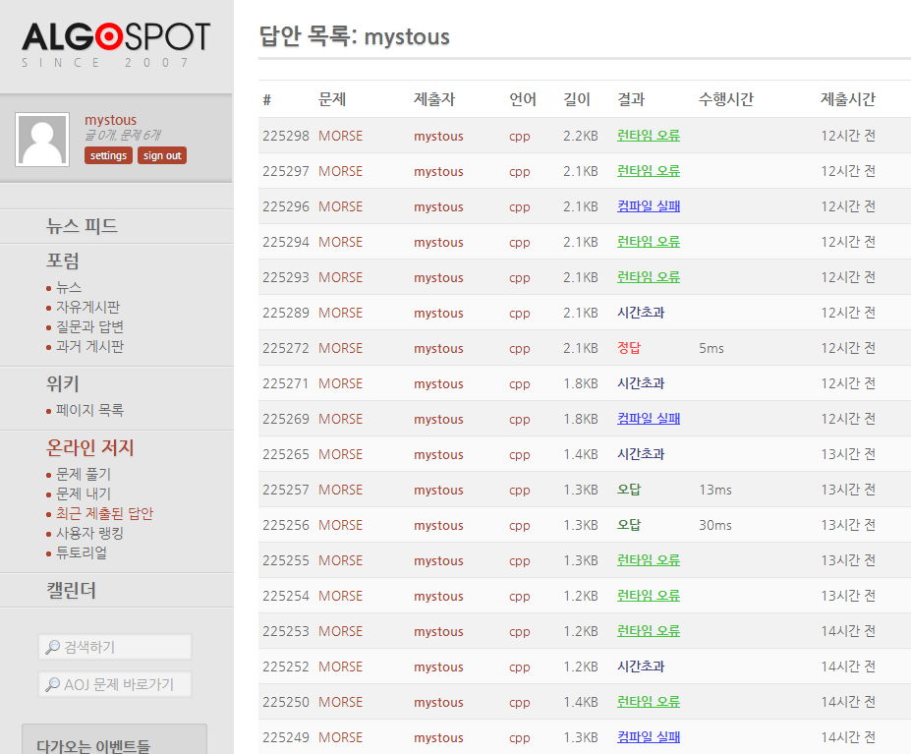
인증샷

Slide 4
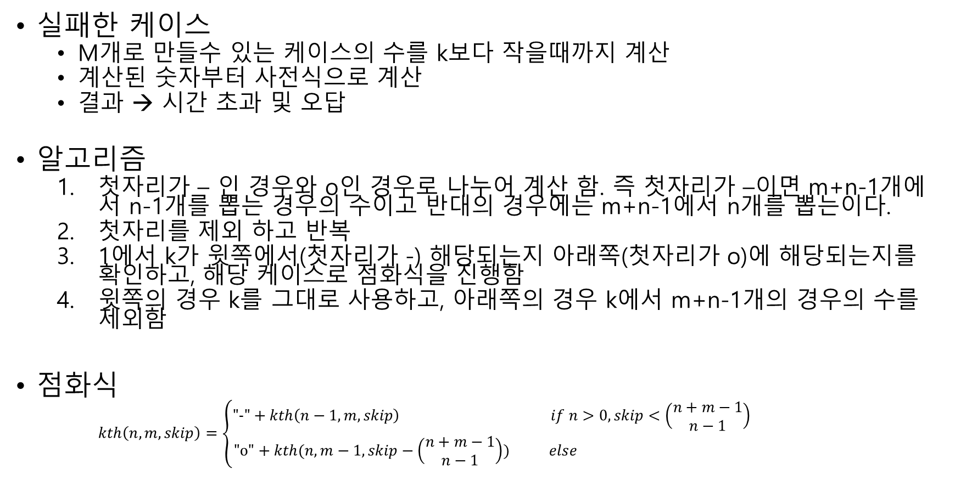
How to solve
실패한 케이스
M개로 만들수 있는 케이스의 수를 k보다 작을때까지 계산
계산된 숫자부터 사전식으로 계산
결과 → 시간 초과 및 오답
알고리즘
첫자리가 – 인 경우와 o인 경우로 나누어 계산 함. 즉 첫자리가 –이면 m+n-1개에서 n-1개를 뽑는 경우의 수이고 반대의 경우에는 m+n-1에서 n개를 뽑는이다.
첫자리를 제외 하고 반복
1에서 k가 윗쪽에서(첫자리가 -) 해당되는지 아래쪽(첫자리가 o)에 해당되는지를 확인하고, 해당 케이스로 점화식을 진행함
윗쪽의 경우 k를 그대로 사용하고, 아래쪽의 경우 k에서 m+n-1개의 경우의 수를 제외함
점화식
$kth\left(n,m,skip\right)=\left\{\begin{aligned}"\text{-"}+kth\left(n−1,m,skip\right) if n>0, skip<\left(\begin{aligned}n+m−1 \\ n−1\end{aligned}\right) \\ "\text{o}\text{"}+kth(n,m−1,skip−\left(\begin{aligned}n+m−1 \\ n−1\end{aligned}\right)) else \end{aligned} \right.$

